Slide 1
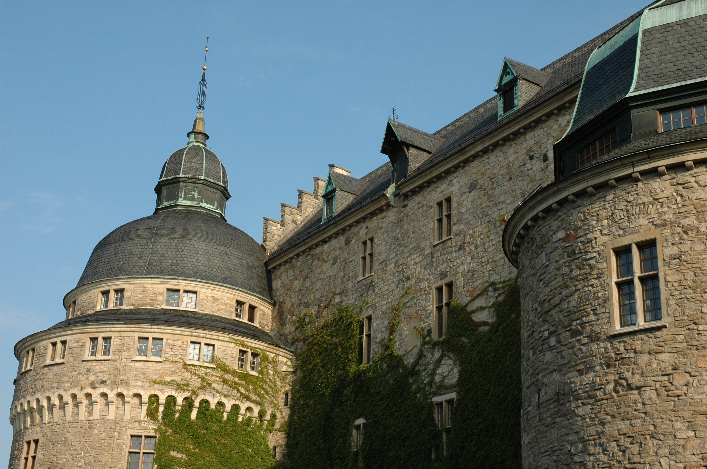
Örebrokonjunkturen
Örebro län, 2021 kv4
April, 2022
Stockholm Business Region

Slide 2
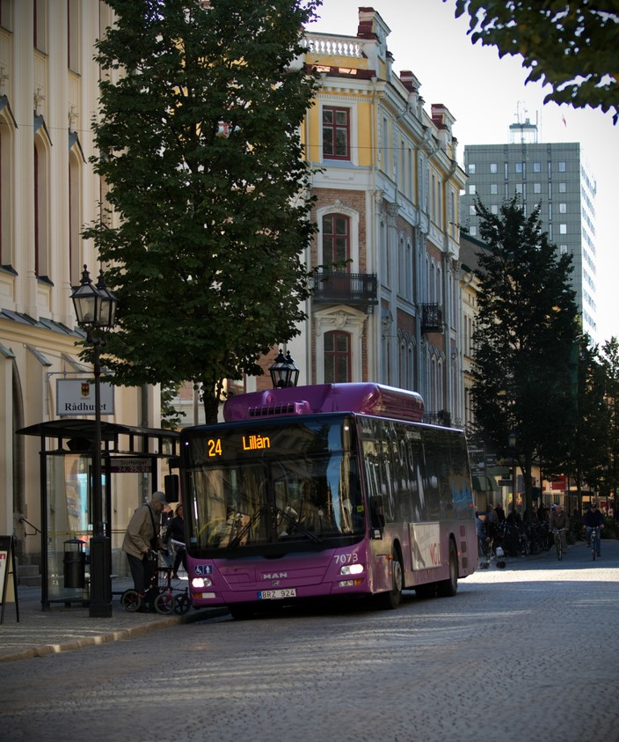
Om rapporten
Rapporten är utgiven av Stockholm Business Region och publiceras fyra gånger per år. Rapporten omfattar Örebro län och kommun.
Statistiken bygger på uppgifter från Statistiska centralbyrån, Arbetsförmedlingen och Bolagsverket.
I rapporten jämförs främst utvecklingen med samma kvartal föregående år, exempelvis kvartal 1 jämförs med kvartal 1 tidigare år osv. För vissa indikatorer presenteras även totala rullande 12-värden där de fyra senaste kvartalen summeras för att få mer stabilitet i trenden. Dessa jämförs då med föregående fyra kvartal. Diagrammen som visar absoluta värden är säsongsrensade för att visa trenden. Övriga diagram har indexerade värden som visar procentuella förändringen från startåret med värde 100, motsvarande kvartal för 10 år sedan.
Stockholmsregionen omfattar Stockholms län, Uppsala län, Södermanlands län, Östergötlands län, Örebro län, Västmanlands län, Gävleborgs län och Dalarnas län.
Läs samtliga konjunkturrapporter som tas fram inom ramen för partnerskapet Stockholm Business Alliance här: https://stockholmbusinessalliance.se/material/?cat=konjunkturrapporter
Frågor kan ställas till Viktor Gustafsson på Invest Stockholm.
Ansvarig utgivare: Staffan Ingvarsson, VD Stockholm Business Region.

Slide 3




Svag återhämtning under det fjärde kvartalet
Konjunkturläget i Örebro, 2021 kv4
2020 präglades starkt av följdverkningarna av Covid-19 pandemin. Under det fjärde kvartalet 2021 fortsätter återhämtningen vilket i synnerhet syns på arbetsmarknaden där arbetslösheten sjunker. Vi kan också se att fler jobb utannonseras. För näringslivets del kan vi konstatera en viss återhämtning inom besöks- och turistnäring och att antalet nystartade företag per företagskonkurs ökar. Köpkraften ökar generellt på grund av en stigande lönesumma under perioden.
Lönesumman i privat sektor ökade med 6,1 procent jämfört med 2020 medan den totala lönesummaökningen var 4,5 procent. Utvecklingen av företagandet får sig däremot en törn under kvartalet och nyföretagandet minskar något samtidigt som företagskonkurserna ökar med 46 procent. Trots detta sker det en ökning av 8 nya företag per konkurs vilket innebär att antalet företag ändå blir fler i länet. Det går också att se en fortsatt återhämtning inom besöks- och turistnäring där de kommersiella övernattningarna ökar med 71 procent i länet och 72 procent i Örebro kommun.
Återhämtningen fortsätter på arbetsmarknaden men med vissa reservationer. Arbetslösheten fortsätter att sjunka med nästan 1 procentenhet under kvartalet jämfört med 2020 samtidigt som antalet lediga jobb blir fler. Däremot sjunker även sysselsättningsnivån med 4 procent eller 5 800 personer och antalet varsel ökar med 11 procent. Med andra ord bjuder arbetsmarknaden på blandade signaler under fjärde kvartalet 2021.
Antalet invånare ökade med 0,4 procent på länsnivå, vilket är något lägre än genomsnittet för hela landet. En liknande utveckling syns i Örebro kommun. Antalet påbörjade lägenheter minskar under kvartalet både i Örebro län och kommun.
Staffan Ingvarsson
VD Stockholm Business Region
 | Örebro län |  |  | Örebro kommun
Nyckeltal | Värde 2021 kv4 | Förändring (%) |  | Värde 2021 kv4 | Förändring (%)
 |  | -1 år |  |  | -1 år
Lönesumma privat sektor (mdkr) | 9,1 | 6,1 |  | - | -
Nya företag | 470 | -2 |  | 294 | -2
Företagskonkurser | 54 | 46 |  | 39 | 70
Sysselsatta | 138 900 | -4,0 |  | - | -
Nyanmälda platser | 9 465 | 54 |  | 5 856 | 42
Varsel | 154 | 11 |  | 120 | 28
Arbetslöshet (%) | 5,2 | -1 p.e.* |  | 5,8 | -1 p.e.*
Befolkning (tusental) | 306,8 | 0,4 |  | 157,0 | 0,4
Påbörjade lägenheter | 49 | -80 |  | 0 | -100
Kommersiella övernattningar (tusental) | 185 | 71 |  | 124 | 72
* Förändring i arbetslösheten visas i procentenheter, ej i procent

Slide 4
Lönesumma
Lönesumma, Örebro län
Index 100 = 2011 kv4
Lönesumma, total
 | 2021 kv4 | Förändring | Förändring (%)
 | mdkr | -1 år (mdkr) | -1 år | -5 år
Sverige | 511,23 | 31,91 | 6,66 | 21,40
Stockholmsregionen | 252,82 | 16,56 | 7,01 | 22,88
Örebro län | 13,61 | 0,58 | 4,49 | 17,63
Lönesumma per sysselsatt
 | 2021 kv4 | Förändring | Förändring (%)
 | tkr | -1 år (tkr) | -1 år | -5 år
Sverige | 100,56 | 5,81 | 6,14 | 17,51
Stockholmsregionen | 107,75 | 6,29 | 6,20 | 18,02
Örebro län | 98,02 | 7,97 | 8,85 | 18,13
Lönesumma per invånare
 | 2021 kv4 | Förändring | Förändring (%)
 | tkr | -1 år (tkr) | -1 år | -5 år
Sverige | 48,91 | 2,73 | 5,91 | 16,09
Stockholmsregionen | 53,30 | 3,08 | 6,14 | 16,63
Örebro län | 44,38 | 1,75 | 4,10 | 13,08
Källa: Statistiska centralbyrån (Lönesummor nattbefolkning, arbetsgivaravgifter och preliminär A-skatt, LAPS)

Slide 5
Lönesumma efter sektor
 | 2021 kv4 | Förändring | Förändring (%)
 | mdkr | -1 år (mdkr) | -1 år | -5 år
Sverige
Privat sektor | 373,90 | 28,94 | 8,39 | 22,64
Industri | 70,85 | 4,08 | 6,11 | 12,33
Tjänster | 260,27 | 21,94 | 9,20 | 25,12
Övrigt* | 42,79 | 2,92 | 7,33 | 26,61
Offentlig sektor | 137,32 | 2,97 | 2,21 | 18,14
Totalt | 511,23 | 31,91 | 6,66 | 21,40
Stockholmsregionen
Privat sektor | 192,37 | 15,30 | 8,64 | 23,11
Industri | 27,20 | 1,41 | 5,48 | 6,99
Tjänster | 145,67 | 12,59 | 9,46 | 26,25
Övrigt* | 19,50 | 1,29 | 7,11 | 26,18
Offentlig sektor | 60,46 | 1,27 | 2,14 | 22,16
Totalt | 252,82 | 16,56 | 7,01 | 22,88
Örebro län
Privat sektor | 9,09 | 0,52 | 6,11 | 17,38
Industri | 2,42 | 0,14 | 6,30 | 11,55
Tjänster | 5,47 | 0,31 | 5,94 | 18,17
Övrigt* | 1,20 | 0,07 | 6,51 | 26,91
Offentlig sektor | 4,53 | 0,06 | 1,38 | 18,13
Totalt | 13,61 | 0,58 | 4,49 | 17,63
Lönesumma i privat sektor efter näringsgren, Örebro län
Index 100 = 2011 kv4
Källa: Statistiska centralbyrån (Lönesummor nattbefolkning, arbetsgivaravgifter och preliminär A-skatt, LAPS)
*I övrigt ingår jordbruk, skogsbruk och fiske, byggverksamhet samt okänd näringsgren

Slide 6
Nyföretagande
Nyregistrerade företag
Säsongsrensade värden (glidande medelvärde)
        Nyföretagandet minskade med 2 procent i länet och 2 procent i Örebro kommun under kvartalet.
        386 av 470 nystartade företag är aktiebolag.
Nyregistrerade företag
 | Antal | Förändring (%) |  | R12*
 | 2021 kv4 | -1 år | - 5 år | Antal | Utv., %
Sverige | 21 739 | 5 | 16 | 78 709 | 7
Stockholmsregionen | 11 263 | 6 | 15 | 40 450 | 6
Örebro län | 470 | -2 | 7 | 1 803 | 9
Örebro kommun | 294 | -2 | 2 | 1 097 | 10
Källa: Bolagsverket
* De fyra senaste kvartalen

Slide 7
Företagskonkurser
Företagskonkurser
Säsongsrensade värden (glidande medelvärde)
        Konkurserna ökade med 46 procent i länet och 70 procent i Örebro kommun under kvartalet.
        På helårsbasis har däremot företagskonkurserna minskat.
        Historiskt befinner sig företagskonkurserna på en låg nivå.
Företagskonkurser
 | Antal | Förändring (%) |  | R12*
 | 2021 kv4 | -1 år | - 5 år | Antal | Utv., %
Sverige | 1 908 | -1 | 20 | 6 901 | -10
Stockholmsregionen | 916 | -4 | 9 | 3 546 | -10
Örebro län | 54 | 46 | 64 | 162 | -12
Örebro kommun | 39 | 70 | 144 | 113 | -5
Källa: Statistiska centralbyrån (Konkurser och offentliga ackord)
* De fyra senaste kvartalen

Slide 8
Sysselsättning
Sysselsatta invånare
Index 100 = 2011 kv4
        Sysselsättningen minskade med 4 procent eller
        5 800 personer för Örebro län.
        Störst är tappet inom Tillverkn. och utvinning, energi och miljö
Sysselsättning
 | Antal | Förändring -1 år | Förändring (%)
 | 2021 kv4 | -1 år (antal) | -1 år | - 5 år
Sverige | 5 083 800 | 24 900 | 0,5 | 3,3
Stockholmsregionen | 2 346 400 | 17 700 | 0,8 | 4,1
Örebro län | 138 900 | -5 800 | -4,0 | -0,4
Källa: Statistiska centralbyrån (Arbetskraftsundersökningarna, AKU)

Slide 9
Sysselsättning efter bransch
 | Antal Förändring (antal) |  | Förändring (%)
Örebro län | 2021 kv4 | -1 år | -1 år | -5 år
Jordbruk, skogsbruk och fiske | i.u. | i.u. | i.u. | i.u.
Tillverkn. och utvinning, energi och miljö | 19 700 | -4 600 | -18,9 | -0,5
därav tillverkn. av verkstadsvaror | 11 500 | 300 | 2,7 | 22,3
Byggverksamhet | 11 200 | -1 000 | -8,2 | 7,7
Handel | 14 300 | -2 000 | -12,3 | -13,9
Transport | 7 700 | -500 | -6,1 | 8,5
Hotell och restauranger | i.u. | i.u. | i.u. | i.u.
Information och kommunikation | i.u. | i.u. | i.u. | i.u.
Personliga och kulturella tjänster | i.u. | i.u. | i.u. | i.u.
Finansiell verksamhet, företagstjänster | 17 000 | 4 000 | 30,8 | 13,3
Offentlig förvaltning | 14 900 | 2 400 | 19,2 | 35,5
Utbildning | 16 300 | 1 800 | 12,4 | -13,8
Vård och omsorg | 27 600 | 300 | 1,1 | 12,7
Uppgift saknas | i.u. | i.u. | i.u. | i.u.
Sysselsatta i Sverige | 138 100 | -6 300 | -4,4 | -1,0
Sysselsatta utomlands | i.u. | i.u. | i.u. | i.u.
Total | 138 900 | -5 800 | -4,0 | -0,4
Källa: Statistiska centralbyrån (Arbetskraftsundersökningarna, AKU)

Slide 10
Sysselsättning efter yrke
 | Antal | Förändring -1år
Örebro län | 2021 kv4 | -1 år (Antal) | -1 år (%)
Militärt arbete | i.u. | i.u. | i.u.
Chefsyrken | 5 500 | -1 800 | -24,7
Yrken med krav på fördjupad högskolekompetens | 39 800 | 2 200 | 5,9
Yrken med krav på högskolekompetens eller motsvarande | 18 000 | -6 000 | -25,0
Yrken inom administration och kundtjänst | 13 000 | 1 400 | 12,1
Service-, omsorgs- och försäljningsarbete | 26 600 | 100 | 0,4
Yrken inom lantbruk, trädgård, skogsbruk och fiske | 0 | 0 | i.u.
Yrken inom byggverksamhet och tillverkning | 14 000 | -1 200 | -7,9
Yrken inom maskinell tillverkning och transport med mera | 11 000 | -100 | -0,9
Yrken med krav på kortare utbildning eller introduktion | i.u. | i.u. | i.u.
Uppgift saknas | i.u. | i.u. | i.u.
Sysselsatta i Sverige | 138 100 | -6 300 | -4,4
Sysselsatta utomlands | i.u. | i.u. | i.u.
Total | 138 900 | -5 800 | -4,0
Källa: Statistiska centralbyrån (Arbetskraftsundersökningarna, AKU)

Slide 11
Lediga jobb
Nyanmälda platser på Arbetsförmedlingen
Index 100 = 2011 kv4
        Antalet lediga jobb ökade med 54 procent i länet och 42 procent i Örebro kommun under kvartalet.
        Antalet lediga jobb ökade mest inom Finansiell verksamhet, inklusive företagstjänster.
Lediga jobb
 | Antal | Förändring (%) |  | R12*
 | 2021 kv4 | -1 år | - 5 år | Antal | Utv., %
Sverige | 403 784 | 60 | 31 | 1 321 969 | 39
Stockholmsregionen | 197 841 | 80 | 29 | 615 174 | 41
Örebro län | 9 465 | 54 | 9 | 34 172 | 41
Örebro kommun | 5 856 | 42 | 15 | 20 815 | 33
Källa: Arbetsförmedlingen
* De fyra senaste kvartalen

Slide 12
Varslade personer
Varslade personer
Index 100 = 2011 kv4
        Antalet varslade personer ökade med 11 procent i länet och 28 procent i Örebro kommun under kvartalet.
        På helårsbasis har däremot varslen minskat med 76 procent i länet och 70 procent i Örebro kommun.
Varslade personer
 | Antal | Förändring (%) |  | R12*
 | 2021 kv4 | -1 år | - 5 år | Antal | Utv., %
Sverige | 6 020 | -58 | -47 | 27 581 | -78
Stockholmsregionen | 3 635 | -62 | -39 | 16 684 | -78
Örebro län | 154 | 11 | -71 | 431 | -76
Örebro kommun | 120 | 28 | 88 | 278 | -70
Källa: Arbetsförmedlingen
* De fyra senaste kvartalen

Slide 13
Arbetslöshet
Arbetslöshet i förhållande till befolkningen (%), 15-74 år
        Arbetslösheten sjönk med 1 procentenhet och landar på 5,2 procent för länet.
        Askersunds kommun stod för länets lägsta arbetslöshet (2,8 %).
Arbetslöshet
 | Antal | Förändring | Arbetslösa i förh. till befolkningen, 15-74 år (%)
 | 2021 kv4 | -1 år (antal) | 2021 kv4 | -1 år | -5 år
Sverige | 369 829 | -84 939 | 4,9 | 6,0 | 5,0
Stockholmsregionen | 175 012 | -35 856 | 5,1 | 6,1 | 4,8
Örebro län | 11 463 | -2 126 | 5,2 | 6,2 | 5,1
Örebro kommun | 6 700 | -1 112 | 5,8 | 6,8 | 4,9
Källa: Arbetsförmedlingen och Statistiska centralbyrån

Slide 14
Arbetslöshet efter kategori
 | Antal Förändring (antal) |  | Förändring (%)
Örebro län | 2021 kv4 | -1 år | -1 år | -5 år
Öppet arbetslösa | 5 108 | -1 562 | -23,4 | -10,9
varav långtidsarbetslösa | 1 819 | -849 | -31,8 | 35,1
varav ungdomsarbetslösa | 577 | -286 | -33,2 | -41,4
Aktivitetsstöd | 6 354 | -564 | -8,1 | 17,0
varav ungdomsarbetslösa med aktivitetsstöd | 990 | -343 | -25,7 | -13,4
Totalt antal arbetslösa | 11 463 | -2 126 | -15,6 | 2,7
 | Antal Förändring (antal) |  | Förändring (%)
Örebro kommun | 2021 kv4 | -1 år | -1 år | -5 år
Öppet arbetslösa | 2 931 | -885 | -23,2 | 6,7
varav långtidsarbetslösa | 1 128 | -538 | -32,3 | 77,3
varav ungdomsarbetslösa | 297 | -179 | -37,6 | -27,7
Aktivitetsstöd | 3 768 | -227 | -5,7 | 47,5
varav ungdomsarbetslösa med aktivitetsstöd | 575 | -199 | -25,7 | 10,1
Totalt antal arbetslösa | 6 700 | -1 112 | -14,2 | 26,3
Källa: Arbetsförmedlingen

Slide 15
Befolkning
Befolkningsutveckling
Index 100 = 2011 kv4
        Antalet invånare ökade med 0,4 procent i länet och 0,4 procent i Örebro kommun under fjärde kvartalet.
        I Sverige ökade antalet invånare med 0,7 procent under samma period.
Befolkning
 | 2021 kv4 | Förändring -1 år | Förändring (%)
 | (i tusental) |  | -1 år | - 5 år
Sverige | 10 452,3 | 73,0 | 0,7 | 4,6
Stockholmsregionen | 4 743,6 | 38,7 | 0,8 | 5,4
Örebro län | 306,8 | 1,1 | 0,4 | 4,0
Örebro kommun | 157,0 | 0,6 | 0,4 | -1,6
Källa: Statistiska centralbyrån

Slide 16
Bostadsbyggande
Påbörjade lägenheter
Index 100 = 2011 kv4
        Bostadsbyggandet minskade med 80 procent i länet och 100 procent i Örebro kommun under kvartalet jämfört med samma period förra året.
        På helårsbasis har antalet påbörjade bostäder minskat med 62 procent i länet och 64 procent i Örebro kommun.
Bostadsbyggande
 | Antal | Förändring (%) |  | R12*
 | 2021 kv4 | -1 år | - 5 år | Antal | Utv., %
Sverige | 15 446 | 20 | 3 | 56 581 | 19
Stockholmsregionen | 7 404 | 35 | -6 | 26 918 | 24
Örebro län | 49 | -80 | -94 | 647 | -62
Örebro kommun | 0 | -100 | -100 | 478 | -64
Källa: Statistiska centralbyrån
* De fyra senaste kvartalen

Slide 17
Kommersiella övernattningar
Kommersiella övernattningar
(hotell, vandrarhem, och stugbyar för kommun exkl. camping)
Index 100 = 2011 kv4
Kommersiella övernattningar
 | 2021 kv4 | Förändring (%) |  | R12*
 | (i tusental) | -1 år | -5 år | (tusental) | Utv., %
Sverige | 9 498 | 77 | 6 | 34 852 | 29
Stockholmsregionen | 4 646 | 84 | 3 | 15 396 | 29
Örebro län | 185 | 71 | -1 | 633 | 19
Varav utländska** | 10 | 58 | -60 | 40 | 21
Örebro kommun | 124 | 72 | -4 | 395 | 16
Varav utländska** | 7 | 56 | -66 | 24 | 7
* De fyra senaste kvartalen
**För utländska gästnätter exklusive camping
Källa: Statistiska centralbyrån och Tillväxtverket

Slide 18

 | Nyregistrerade företag |  | Företagskonkurser
 | Antal | Förändring (%) | Antal | Förändring (%)
 | 2021 kv4 | -1 år | 2021 kv4 | -1 år
Örebro län | 470 | -2 | 54 | 46
Askersund | 14 | -22 | 0 | i.u.
Degerfors | 14 | 17 | 2 | i.u.
Hallsberg | 19 | -24 | 3 | i.u.
Hällefors | 6 | 50 | i.u. | i.u.
Karlskoga | 30 | -30 | 1 | -50
Kumla | 21 | -13 | 1 | -67
Laxå | 4 | -33 | 2 | 100
Lekeberg | 17 | 6 | 3 | i.u.
Lindesberg | 30 | 50 | 1 | -67
Ljusnarsberg | 4 | 33 | 2 | 0
Nora | 17 | 42 | i.u. | i.u.
Örebro | 294 | -2 | 39 | 70
Företagande
Kommunerna i Örebro län
Källa: Bolagsverket

Slide 19
 | Nyanmälda platser |  | Varslade personer
 | Antal | Förändring (%) | Antal | Förändring (%)
 | 2021 kv4 | -1 år | 2021 kv4 | -1 år
Örebro län | 9 465 | 54 | 154 | 11
Lekeberg | 93 | 66 | i.u. | i.u.
Laxå | 125 | 51 | i.u. | i.u.
Hallsberg | 360 | 64 | i.u. | i.u.
Degerfors | 223 | 305 | i.u. | i.u.
Hällefors | 196 | 416 | 6 | i.u.
Ljusnarsberg | 107 | 73 | i.u. | i.u.
Örebro | 5 856 | 42 | 120 | 28
Kumla | 474 | 91 | i.u. | i.u.
Askersund | 306 | 13 | i.u. | i.u.
Karlskoga | 940 | 46 | i.u. | i.u.
Nora | 250 | 209 | 6 | i.u.
Lindesberg | 535 | 94 | i.u. | i.u.
Arbetsmarknad
Kommunerna i Örebro län
*Varsel ska anmälas till arbetsförmedlingen om du inom ett län avser att säga upp eller minska arbetstiden för minst fem anställda eller fler. Som arbets-
givare är man inte skyldig att specificera vilken kommun ett varsel gäller. Därför summerar kommunernas siffror inte alltid till länet.
Källa: Arbetsförmedlingen

Slide 20
 | Arbetslöshet (antal pers.) |  | Arbetslöshet (andel av bef.)
 | Antal | Förändring (%) | % av bef. | Förändring (p.e.)
 | 2021 kv4 | -1 år | 2021 kv4 | -1 år
Örebro län | 11 463 | -15,6 | 5,2 | -1,0
Lekeberg | 187 | -10,7 | 3,2 | -0,4
Laxå | 170 | -22,4 | 4,3 | -1,1
Hallsberg | 534 | -22,9 | 4,7 | -1,5
Degerfors | 369 | -7,2 | 5,5 | -0,3
Hällefors | 322 | -22,5 | 6,8 | -1,9
Ljusnarsberg | 172 | -32,0 | 5,2 | -2,3
Örebro | 6 700 | -14,2 | 5,8 | -1,0
Kumla | 635 | -14,5 | 4,1 | -0,7
Askersund | 233 | -22,7 | 2,8 | -0,8
Karlskoga | 989 | -13,9 | 4,6 | -0,7
Nora | 318 | -24,1 | 4,3 | -1,3
Lindesberg | 832 | -15,0 | 5,0 | -0,8
Arbetsmarknad
Kommunerna i Örebro län
Källa: Arbetsförmedlingen och Statistiska centralbyrån

Slide 21
 | Befolkning |  | Påbörjade lägenheter
 | Antal | Förändring (%) | Antal | Förändring (%)
 | 2021 kv4 | -1 år | 2021 kv4 | -1 år
Örebro län | 306 792 | 0,4 | 49 | -80
Askersund | 11 534 | 0,5 | 2 | -60
Degerfors | 9 534 | -1,0 | i.u. | i.u.
Hallsberg | 16 196 | 1,3 | 25 | 257
Hällefors | 6 849 | -0,7 | i.u. | i.u.
Karlskoga | 30 437 | 0,6 | i.u. | i.u.
Kumla | 22 144 | 1,3 | 6 | -88
Laxå | 5 582 | -1,4 | 1 | i.u.
Lekeberg | 8 603 | 1,5 | 5 | -44
Lindesberg | 23 601 | -0,2 | 5 | i.u.
Ljusnarsberg | 4 604 | -1,5 | 1 | i.u.
Nora | 10 721 | 0,3 | 4 | -56
Örebro | 156 987 | 0,4 | 0 | -100
Befolkning och bostäder
Kommunerna i Örebro län
Källa: Statistiska centralbyrån

Slide 22
Kommersiella övernattningar*
 | Tusental | Förändring (%)
 | 2021 kv4 | -1 år
Örebro län | 185 | 71
Askersund | 8 | 66
Degerfors | 1 | 52
Hallsberg | i.u. | i.u.
Hällefors | 13 | 58
Karlskoga | 10 | 95
Kumla | i.u. | i.u.
Laxå | 2 | i.u.
Lekeberg | i.u. | i.u.
Lindesberg | 11 | 196
Ljusnarsberg | i.u. | i.u.
Nora | i.u. | i.u.
Örebro | 124 | 72
Kommersiella övernattningar
Kommunerna i Örebro län
* Länstotal inkl. camping.
Kommunvärden exkl. camping.
i.u. = av SCB censurerat värde till följd av färre än fem öppna anläggningar.
Källa: Statistiska centralbyrån och Tillväxtverket

Slide 23
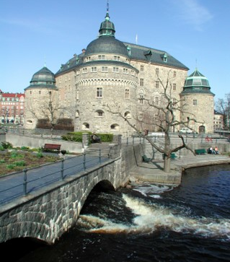

Stockholm Business Region
Stockholm Business Region är Stockholms stads näringslivsbolag med ansvar för strategisk utveckling och internationell marknadsföring av Stockholm, under varumärket Stockholm - The Capital of Scandinavia.
Bolaget ägs av Stockholms stad och har två dotterbolag,
Invest Stockholm och Visit Stockholm.
Samtliga rapporter finns tillgängliga på https://stockholmbusinessalliance.se/material/?cat=konjunkturrapporter
Frågor kan ställas till Viktor Gustafsson på Invest Stockholm.
Ansvarig utgivare: Staffan Ingvarsson, VD Stockholm Business Region
Stockholm Business Region
P.O. Box 16282
SE-103 25 Stockholm, Sweden
Telefon + 46 8 508 280 00
www.visitstockholm.com
www.investstockholm.com
www.stockholmbusinessregion.se

